Slide 1

СУБСИДИЯ НА ПИТАНИЕ ПРЕДОСТАВЛЯЕТСЯ СЛЕДУЮЩИМ КАТЕГОРИЯМ ШКОЛЬНИКОВ:
на которых предоставляется:
- пособие на ребенка
- ежемесячная выплата на ребенка в возрасте
от 17 до 18 лет,
- ежемесячная выплата на ребенка в возрасте
от 3 до 7 лет включительно
- ежемесячное пособие на ребенка в возрасте
от 8 до 17 лет
- ежемесячное пособие в связи с рождением и воспитанием ребенка
из семей граждан, вынужденно покинувших территории Украины, ДНР, ЛНР, Запорожской и Херсонской областей
из числа детей-сирот и детей, оставшихся без попечения родителей, находящихся под опекой
из малоимущих семей
#ЦСРРК

Slide 2
КОДЫ МЕР СОЦИАЛЬНОЙ ПОДДЕРЖКИ
0430 Ежемесячное пособие на ребенка
4454 Ежемесячное пособие в связи с рождением и воспитанием ребенка
4432 Ежемесячная денежная выплата на ребенка в возрасте от 8 до 17 лет
Ежемесячная денежная выплата на ребенка от 3 до 7 лет
0445 Выплата на содержание детей-сирот и детей, оставшихся без попечения родителей в семье опекуна (попечителя), приемной семье
0447 Ежемесячное пособие (вознаграждение) гражданам, усыновившим детей/принявшим детей на патронатное воспитание
#ЦСРРК

Slide 3
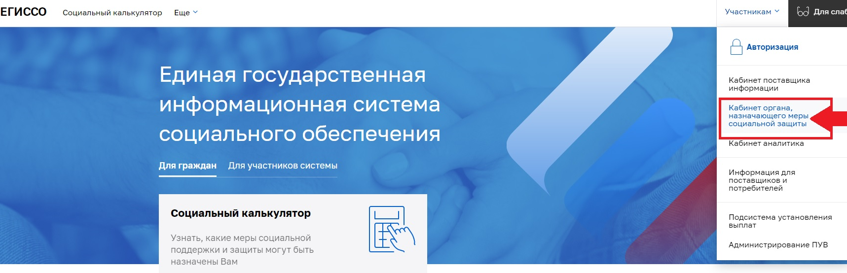
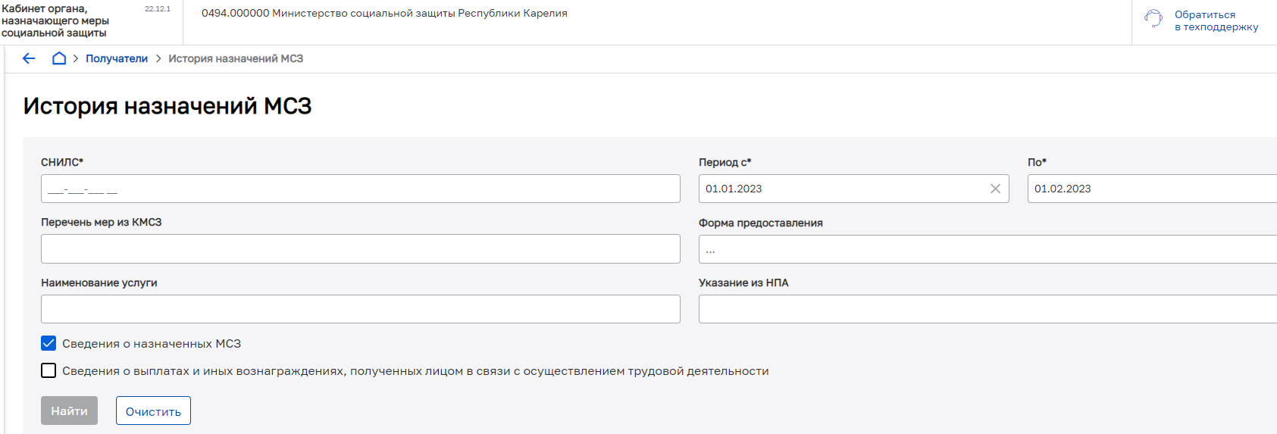
СПОСОБЫ ПОЛУЧЕНИЯ ИНФОРМАЦИИ О ГРАЖДАНАХ, ПОЛУЧАЮЩИХ МСП
В личном кабинете органа, назначающего МСП Единой государственной информационной системы социального обеспечения (ЕГИССО)
#ЦСРРК

Slide 4
СПОСОБЫ ПОЛУЧЕНИЯ ИНФОРМАЦИИ О ГРАЖДАНАХ, ПОЛУЧАЮЩИХ МСП
Информация о назначенных пособиях доступна гражданам в личном кабинете гражданина на ЕПГУ (gosuslugi.ru).
Сформированная родителем справка о назначенных мерах социальной поддержки в личном кабинете ЕПГУ может быть отправлена (принесена) сотруднику, ответственному за формирование списков школьников, которым предоставляется мера социальной поддержки – питание в рамках АСП.
#ЦСРРК

Slide 5
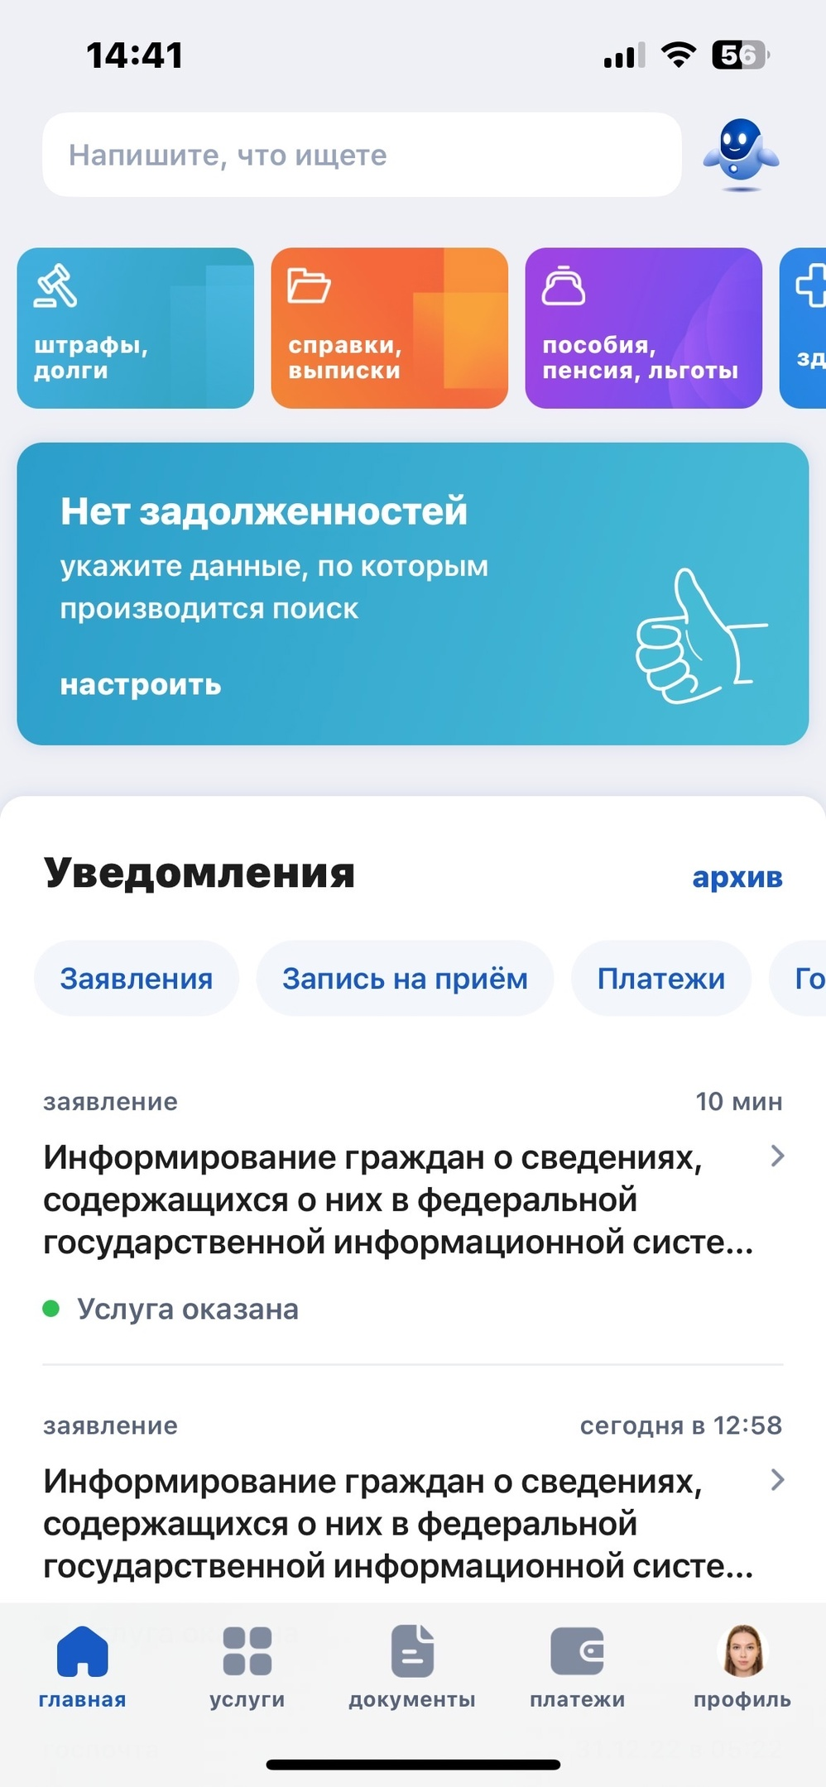
КАК ПОДТВЕРДИТЬ КАТЕГОРИЮ?
(ПОЛУЧИТЬ ВЫПИСКУ О НАЗНАЧЕННЫХ СОЦИАЛЬНЫХ ВЫПЛАТАХ И ЛЬГОТАХ)
Шаг
1
Зайти в личный кабинет портала «Госуслуги»
Шаг
2
На главной странице нажать на вкладку «Справки. Выписки»
#ЦСРРК
#РАЗБОР_ЦСРРК

Slide 6
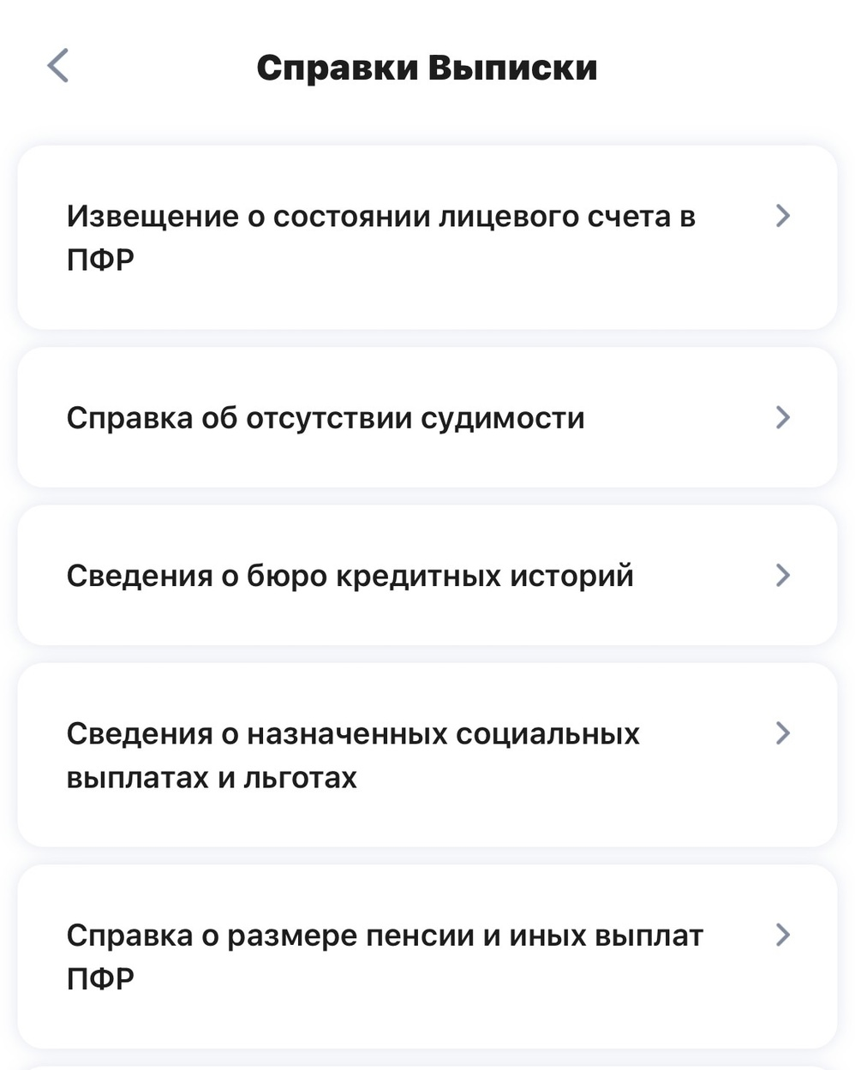
Шаг
3
Выбрать из списка «Сведения о назначенных социальных выплатах и льготах»
#ЦСРРК

Slide 7
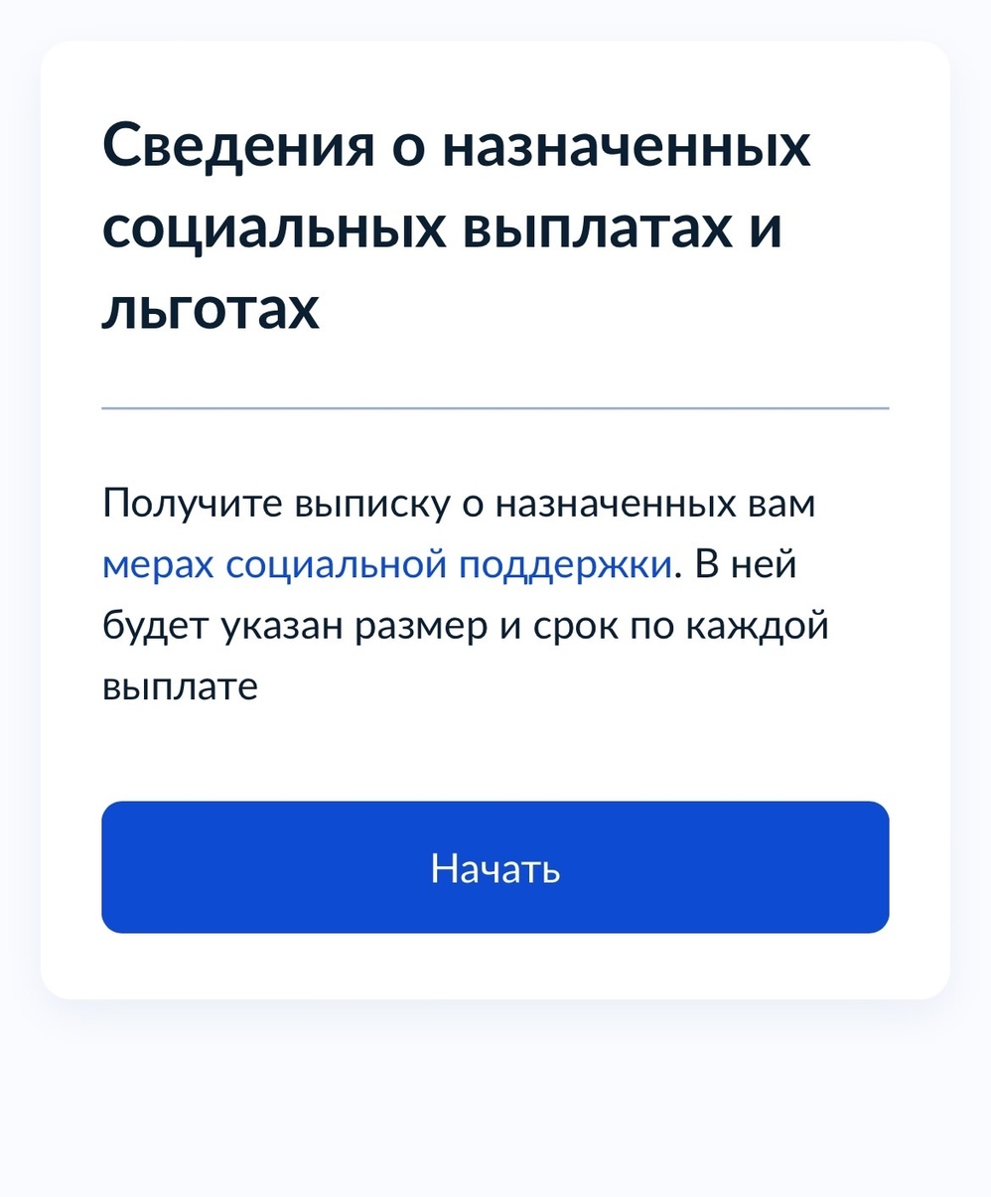
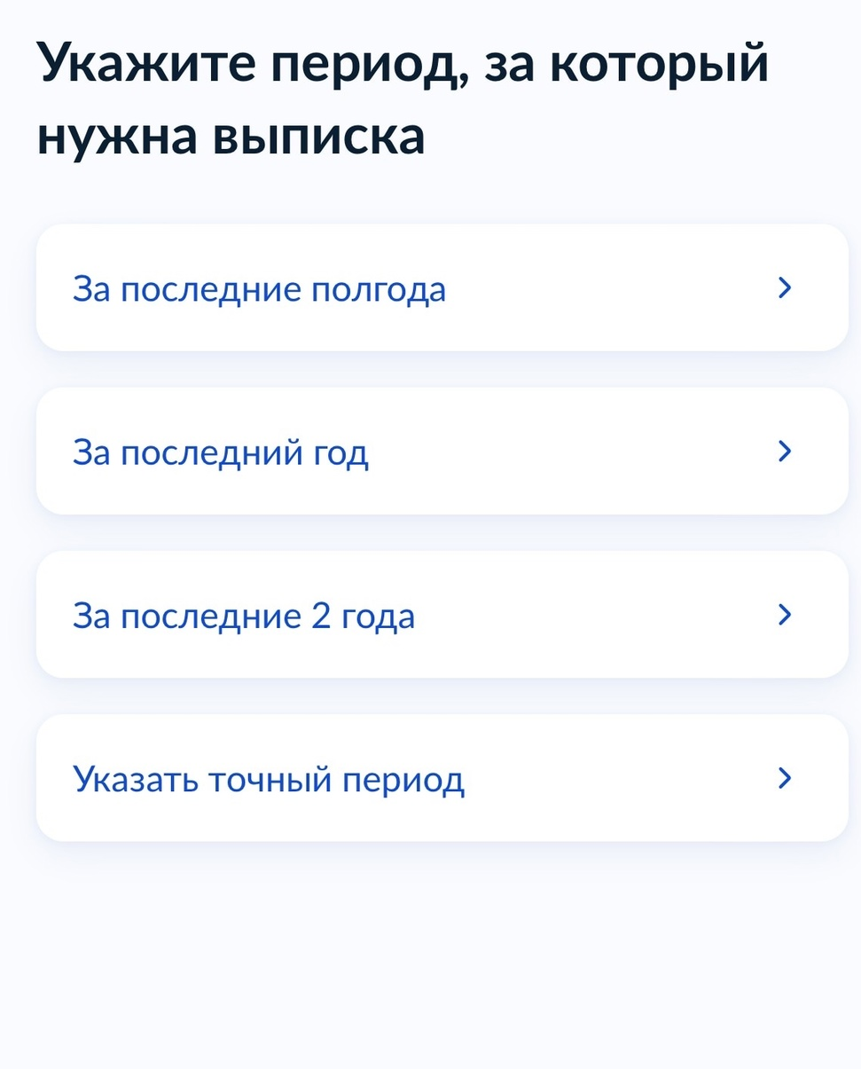
Шаг
4
Шаг
5
Нажать «Начать»
Указать период, за который нужна выписка
#ЦСРРК

Slide 8

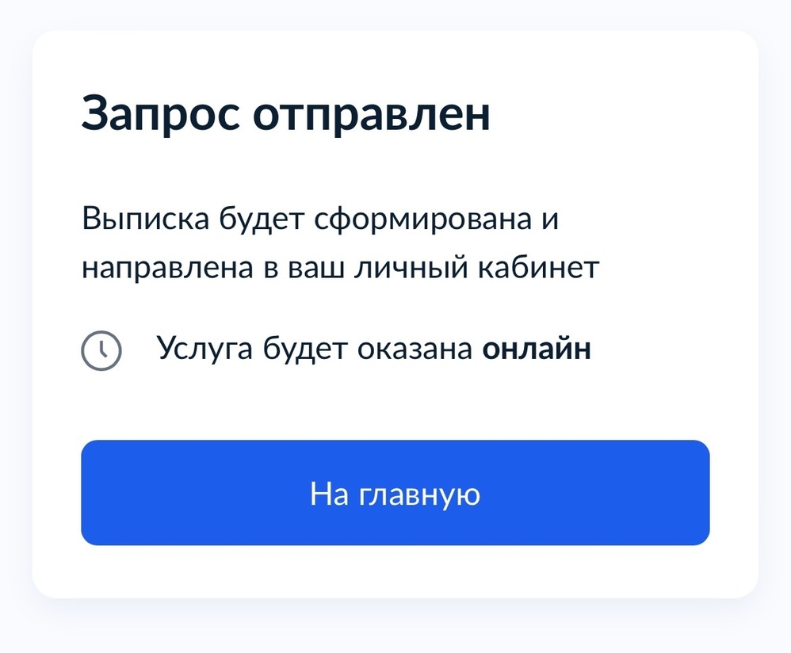
Шаг
6
Запрос отправлен.
Выписка будет сформирована и направлена в ваш личный кабинет
#ЦСРРК

Slide 9
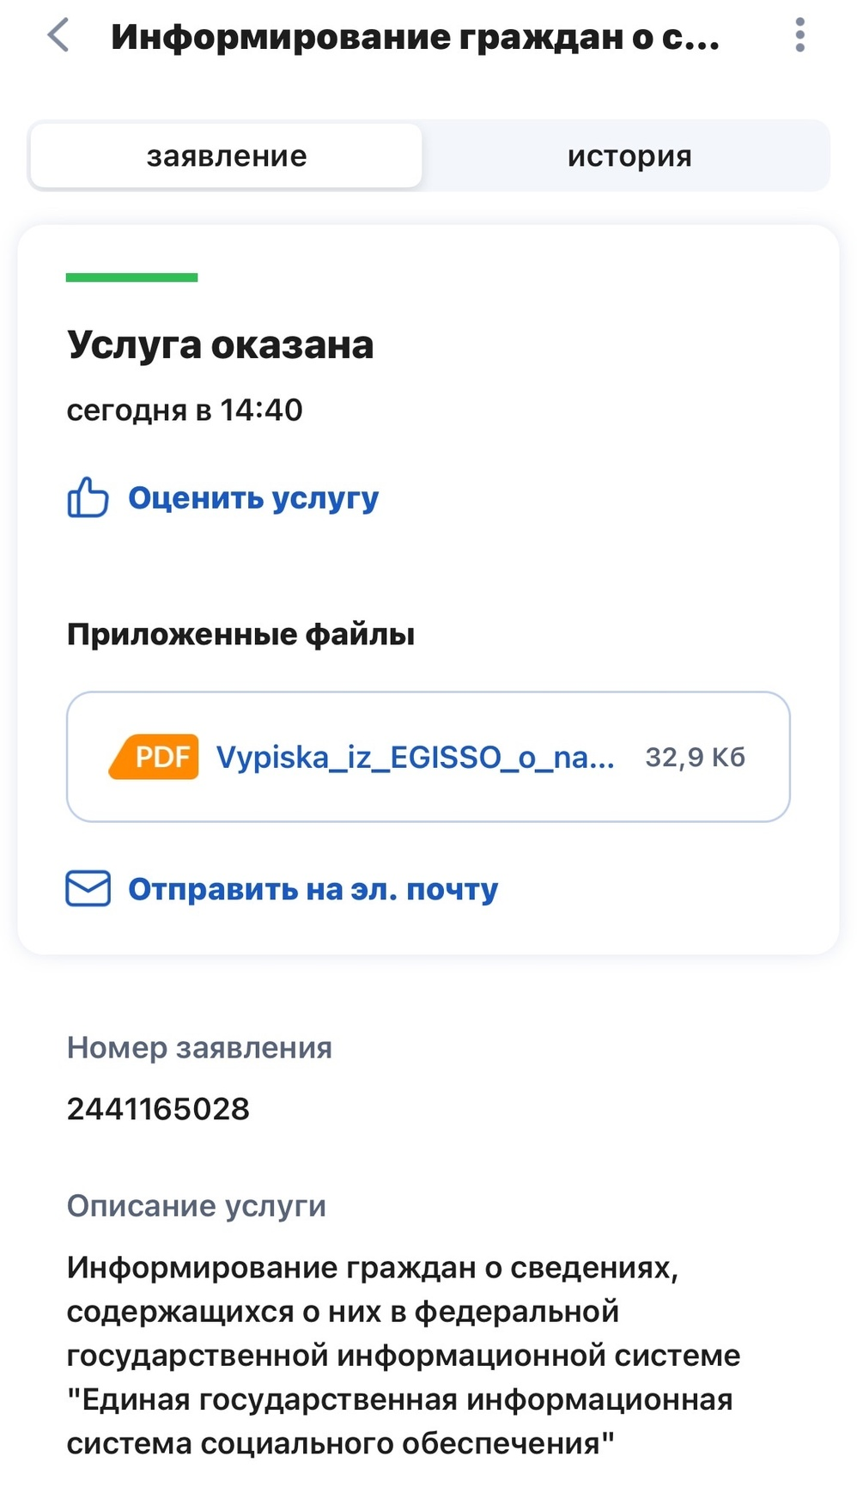
Шаг
7
Сформированную выписку скачать или отправить на адрес электронной почты
#ЦСРРК

Slide 10
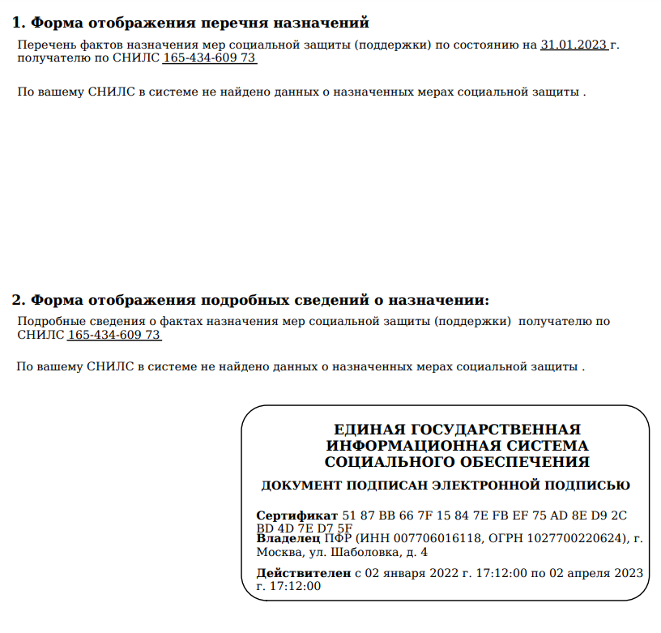
Обращаем внимание, что выписка в электронной форме, подписанная электронной подписью — это официальный документ. Она равнозначна бумажному документу с печатью
#ЦСРРК

Slide 11
Как получить выписку о назначенных социальных выплатах и льготах?
1
Зайти в личный кабинет портала «Госуслуги»
На главной странице нажать на вкладку «Справки. Выписки»
2
Выбрать из выпадающего списка
«Справка о назначенных социальных
выплатах и льготах»
3
Нажать «Начать» и указать период,
за который нужна выписка
4
Запрос отправлен.
Выписка будет сформирована и направлена в ваш личный кабинет
5
#ЦСРРК

Slide 12
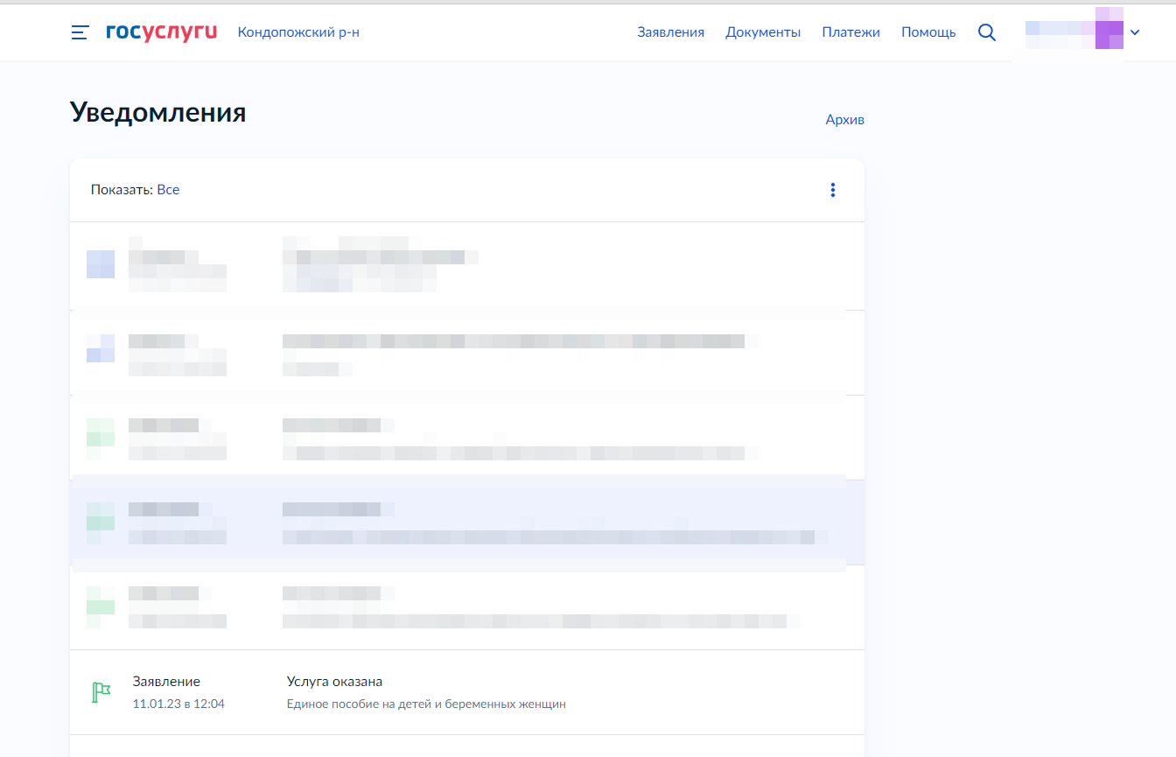
Как самостоятельно родителю получить решение.
Шаг 1

Slide 13
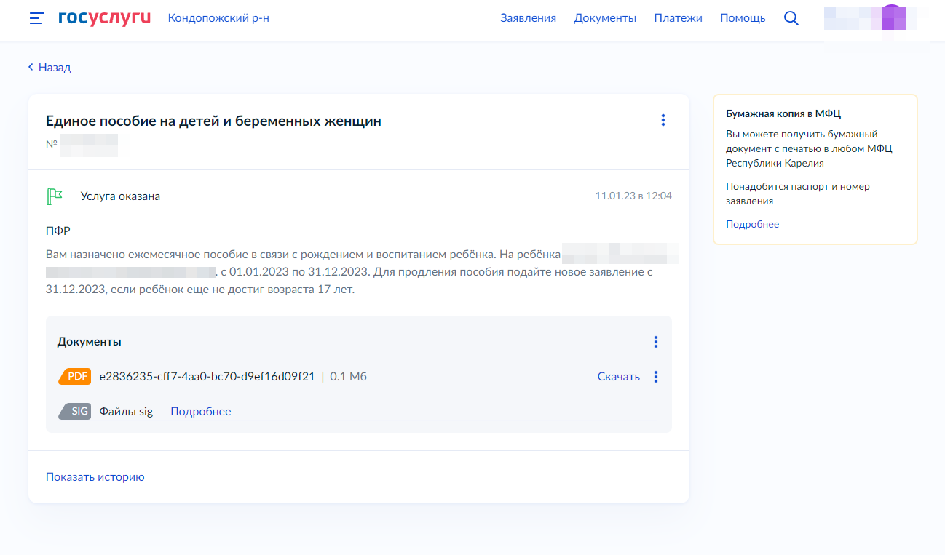
Шаг 2

Slide 14
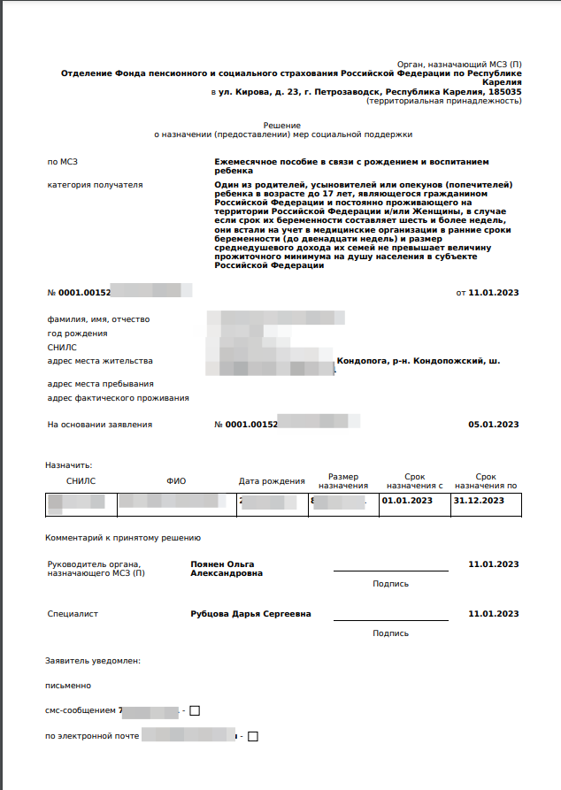
Шаг 3

